Slide 1

Информационни системи
Реален срещу компютърен свят. Какво са информационните системи
SoftUni Team
Technical Trainers
Software University
https://about.softuni.bg

Slide 2
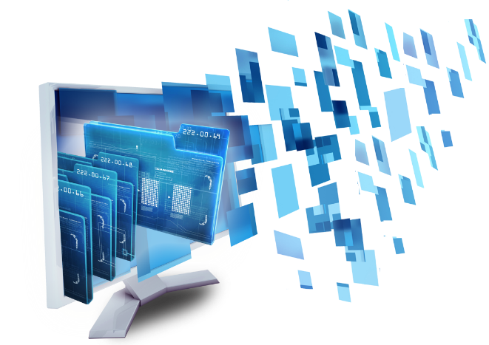
Съхранение на данни
Данни в реалния и в компютърния свят

Slide 3


Съхранение и управление (1)
Нормално съхранение на данни
Белешки
Рецепти
Notes:
Local store and all invoices

Slide 4

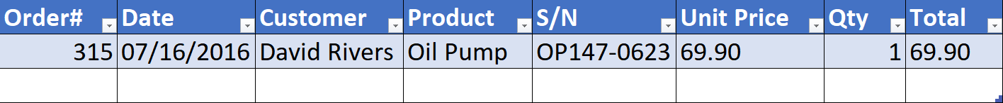
Съхранение и управление (2)
Можем да групираме свързани части от данни в отделни колони
Notes:
Like excel.

Slide 5
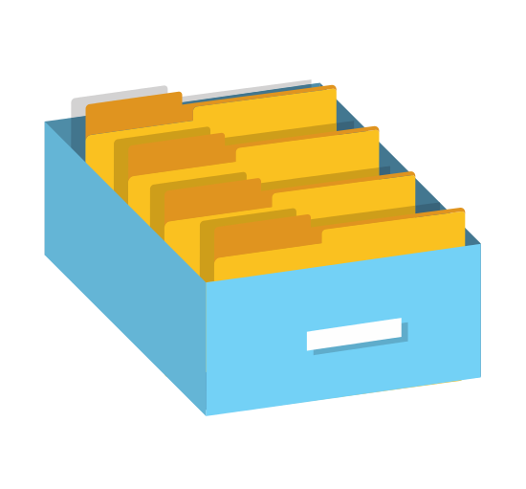
Съхранение и управление (3)
Съхраняването на данни не е основната причина да използвате база данни
Плоското съхранение на данни се сблъсква с проблеми с
Размера
Променянето
Търсенето
Паралелност
Сигурност
Консистентност

Slide 6
Бази данни и СУБД
Базата данни е организирана колекция от информация
Тя налага правилавърху съдържащите се данни
Релационното съхранение е предложено за първи път от Едгар Код през 1970 г
Система за управление на бази данни предоставя инструменти за менежиране на базата
Анализира заявките от потребителя и предприема подходящо действие
Потребителят няма директен достъп до съхранените данни
6
Notes:
Show how it looks one database file

Slide 7
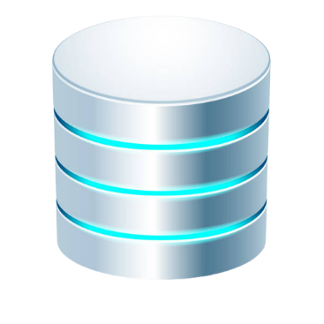
Бази данни
Какво е база данни? Защо е необходима?
Notes:
7

Slide 8
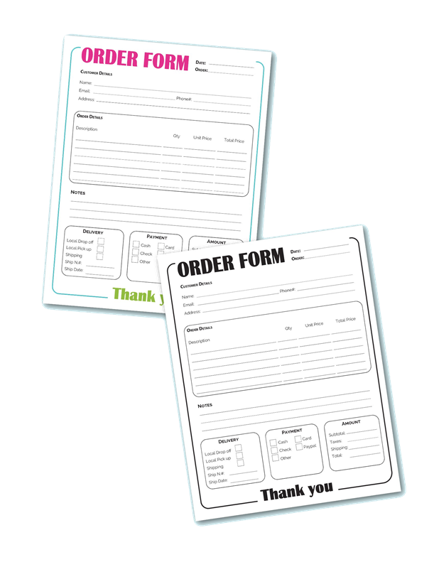
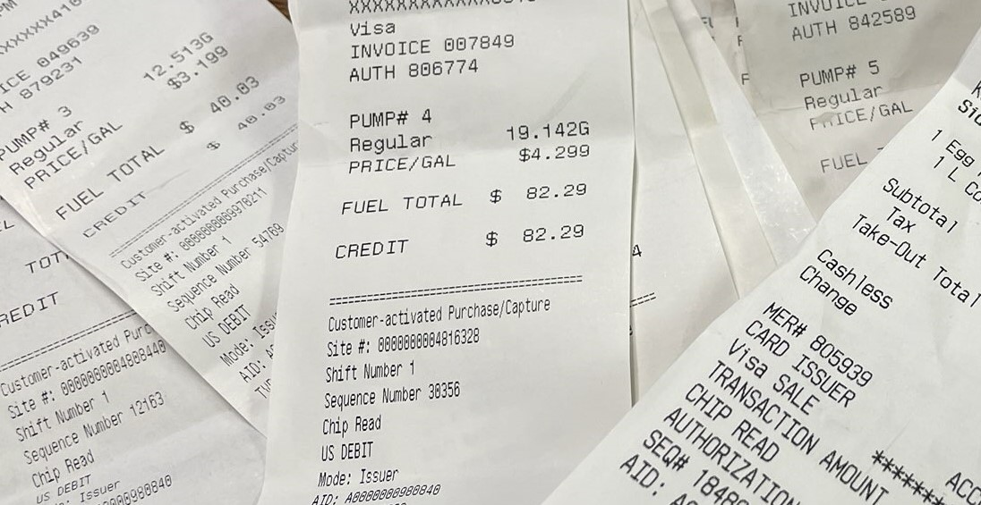
Данни в истинския свят
Стандартно (на хартиен носител) съхранение на данни
Поръчки
Рецепти
8

Slide 9
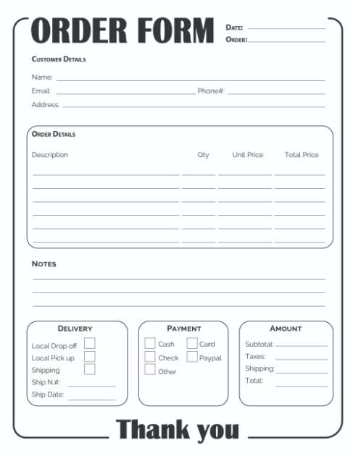
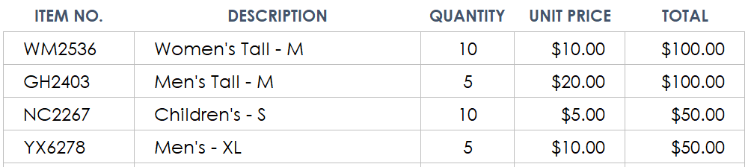
От съхранение на данни към бази данни
Можем да групираме свързани части от данни в отделни колони :
Така съхраняваме данните в таблици (както в Excel)
Таблиците може да са свързани (напр. продукти и поръчки)
9

Slide 10
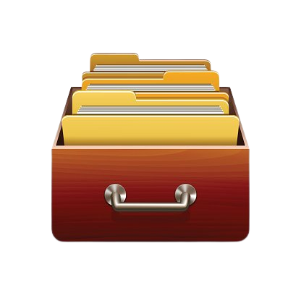
Защо се нуждаем от бази данни?
Съхраняването и обработката на данни е необходимост в технологичната индустрия
Нужди за съхранение на данни:
Лесно търсене
Лесно променяне
Производителност
Точност и последователност
Сигурност и контрол на достъпа
Съкращаване
10

Slide 11

Какво е база данни?
База данни е колекция от данни, които да бъдат лесно достъпни, управлявани и променяни
Съвременните бази данни се управляват от системи за управление на бази данни (СУБД)
Определят структурата на базата данни
Create / Read / Update / Delete (CRUD операции)
Изпълняват заявки (филтриране / търсене на данни)
11

Slide 12
Индексиране (1)
Индексите в базите данни са структури, които ускоряват търсенето и филтрирането на данни
Подобряват ефективността на заявките, като намаляват времето за изпълнение
Създават оптимизирани пътища за достъп до данните
Това подобрява общата производителност на базата данни

Slide 13
Индексиране (2)
Бързо намиране на записи по конкретно поле, без да е необходимо преглеждането на цялата таблица
Улесняват сливането и сортирането на данни
Позволяват бързо филтриране на данни, което е от решаващо значение при работа с големи обеми информация

Slide 14
TPS срещу OLAP
Запазване на данни и тяхното актуализиране при транзакции
Транзакционни данни, които се променят често
Висока производителност, оптимизирана за транзакции
Примери: POS системи, онлайн банкиране
Анализ и разбиране на данни за вземане на решения
Исторични данни, агрегирани и предварително обработени
По-ниска производителност при сложни анализи
Примери: бизнес интелигентност, анализ на данни

Slide 15
Информационни системи
Какво представляват? Защо са необходими? Видове ИТ системи

Slide 16
Нужда от информационни системи (1)
MS Word, MS Excel и PDF документите не са достатъчни за управление на големи обеми данни и сложни структури
Едновременен достъп на много потребители
Система, която да може да поддържа паралелна табота върху данните (файлов сървър)

Slide 17
Нужда от информационни системи (2)
Проблемът с дублиране на данни води до неефективно използване на дисково пространство
Затруднява актуализацията и поддръжката на информацията

Slide 18

Нужда от информационни системи (3)
Сигруността на достъпа е от първостепенно значение за защита на чувствителна информация и данни
Информационните системи позволяват:
Управление на потребителските и администраторските права
Функции за аутентикация и авторизация, които осигуряват правата на потребителите и контрол върху техния достъп

Slide 19
Нужда от информационни системи (4)
Заявките:
Позволяват изпълнение на структурирани заявки към базата данни
Търсят и филтрират информацията според определени критерии
Са мощно средство за извличане на конкретни данни и информация от големи обеми информация

Slide 20
Нужда от информационни системи (5)
Отчетите:
Предоставят визуално представление на данните, което облекчава анализа и представянето на информацията
ИТ системите позволяват автоматизация на създаването на отчети
Улесняване на вземането на решения
Подобряване на ефективността на бизнес процесите

Slide 21
Видове ИТ системи
MIS (Управление на информацията)
ERP (Интегрирана система за управление на ресурсите)
CRM (Управление на взаимоотношенията с клиентите)
PMS (Система за управление на проекти)
LMS (Система за управление на обучението)
И други...

Slide 22

Обобщение
Данни в реалния и компютърния свят
Нужда от ИТ системи
Какво са базите данни?
Защо са необходими?
Употреба и примери за ИТ системите
Notes:
22

Slide 23









Въпроси?

Slide 24

Лиценз
Този курс (презентации, примери, демонстрационен код, упражнения, домашни, видео и други активи) представлява защитено авторско съдържание
Нерегламентирано копиране, разпространение или използване е незаконно
© СофтУни – https://softuni.org
© Софтуерен университет – https://softuni.bg
Notes:
24

